Slide 1
РУССКИЕ НАРОДНЫЕ ТАНЦЫ
Называли танцы по мелодии, количеству танцоров или картине движений. Пляски бывали лирическими или боевыми.

Slide 2
ХОРОВОД (коловод: коло-солнце).
Танец с языческими корнями. Круг в честь Ярилы, древнего бога солнца. «Хождение за солнцем» — часть славянских обрядов.
Это достаточно сложный вид хореографии, при котором мало знать движения, необходимо отточить каждый переход, чтобы общая картина была плавной и гармоничной. Существуют разные виды орнаментальных хороводов:
-юмористический, развлекательный;
-лирический, повествующий о любви, отношениях;
-драматический, о тяжелых жизненных испытаниях;
-эпический — раскрывает исторические моменты;
-бытовой, где показаны виды крестьянской работы.

Slide 3
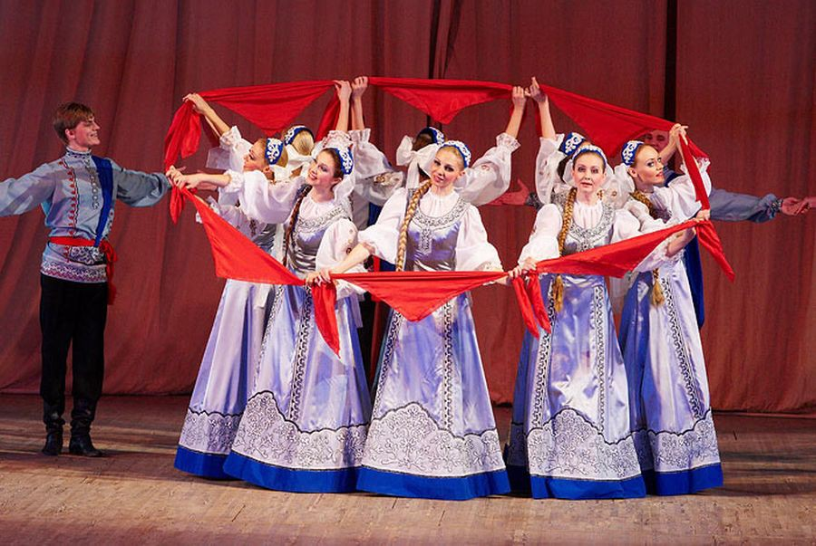

Slide 4
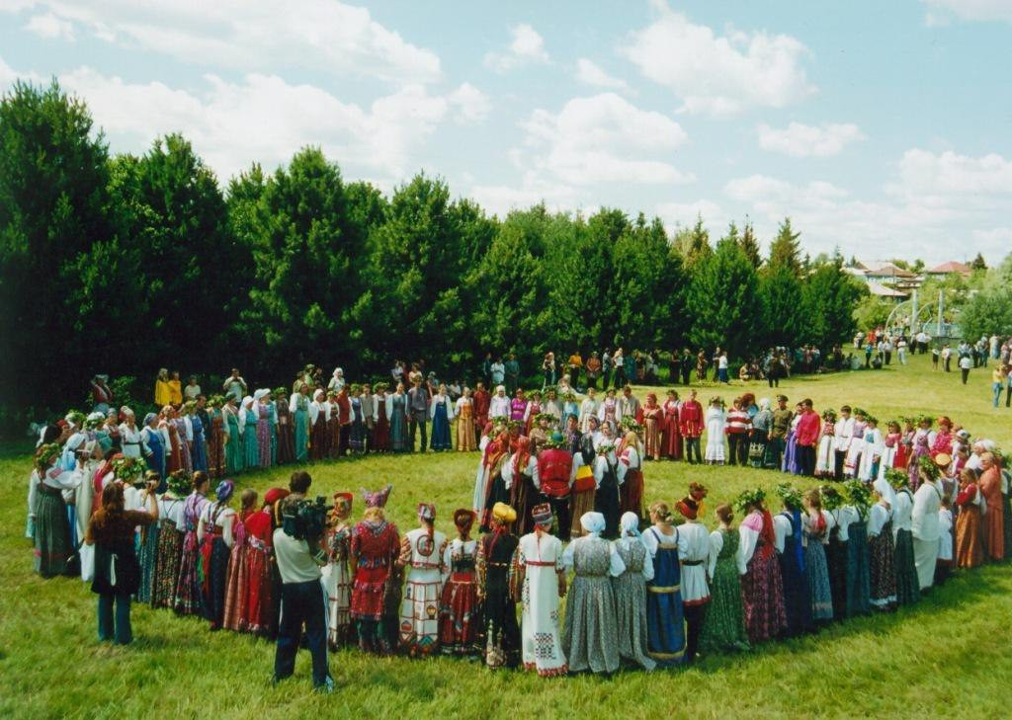

Slide 5
ТРОЙКА русский народный танец, где мужчина танцует с двумя женщинами. Русское слово «тройка» означает конную повозку, в которую запряжено три коня.
Ритм и шаги — словно в русской тройке скачущих лошадей. Танцуют тройку не только коллективы народного танца, но и на классической сцене. Как, к примеру, в балете «Щелкунчик» на музыку Петра Ильича Чайковского.

Slide 6
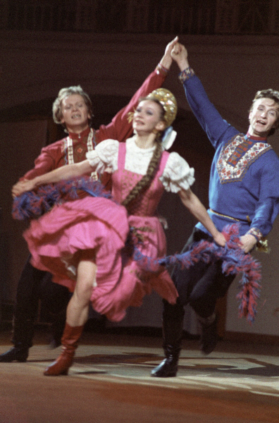
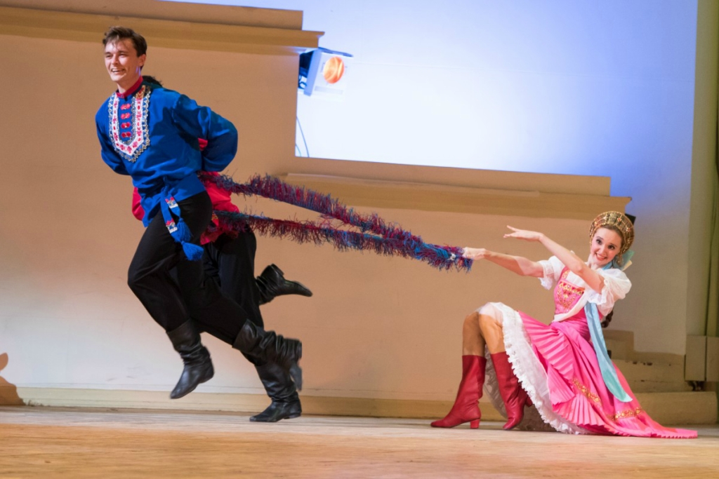

Slide 7
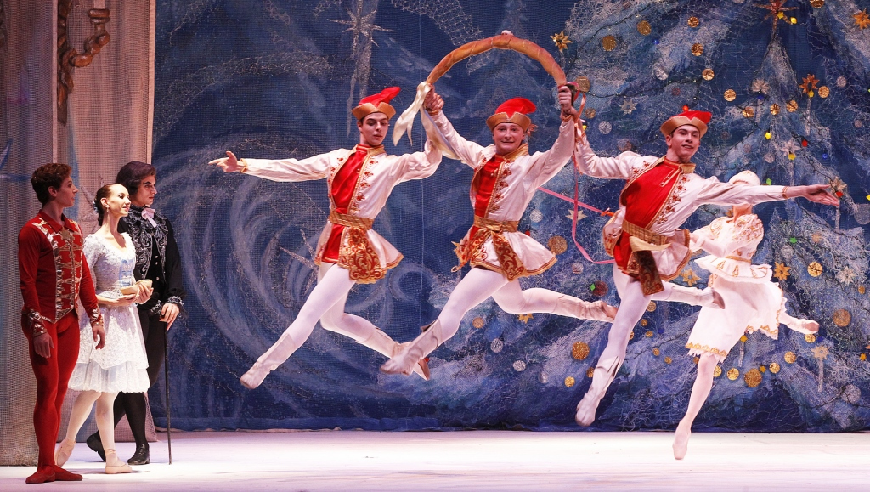

Slide 8
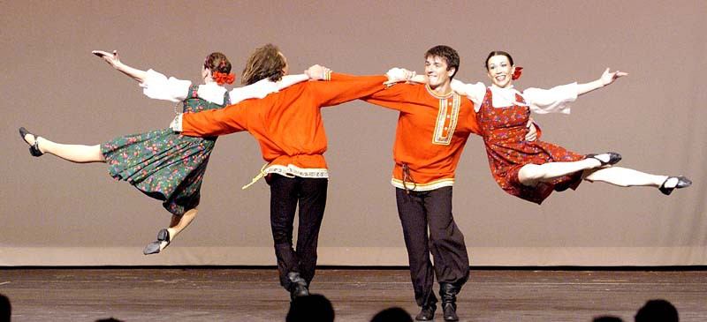
КАЛИНКА. Танец, исполняемый под песню, что лишь слывет народной. Авторство принадлежит Ивану Ларионову. Особых хореографических фигур в калинке нет: это танец-импровизация.

Slide 9
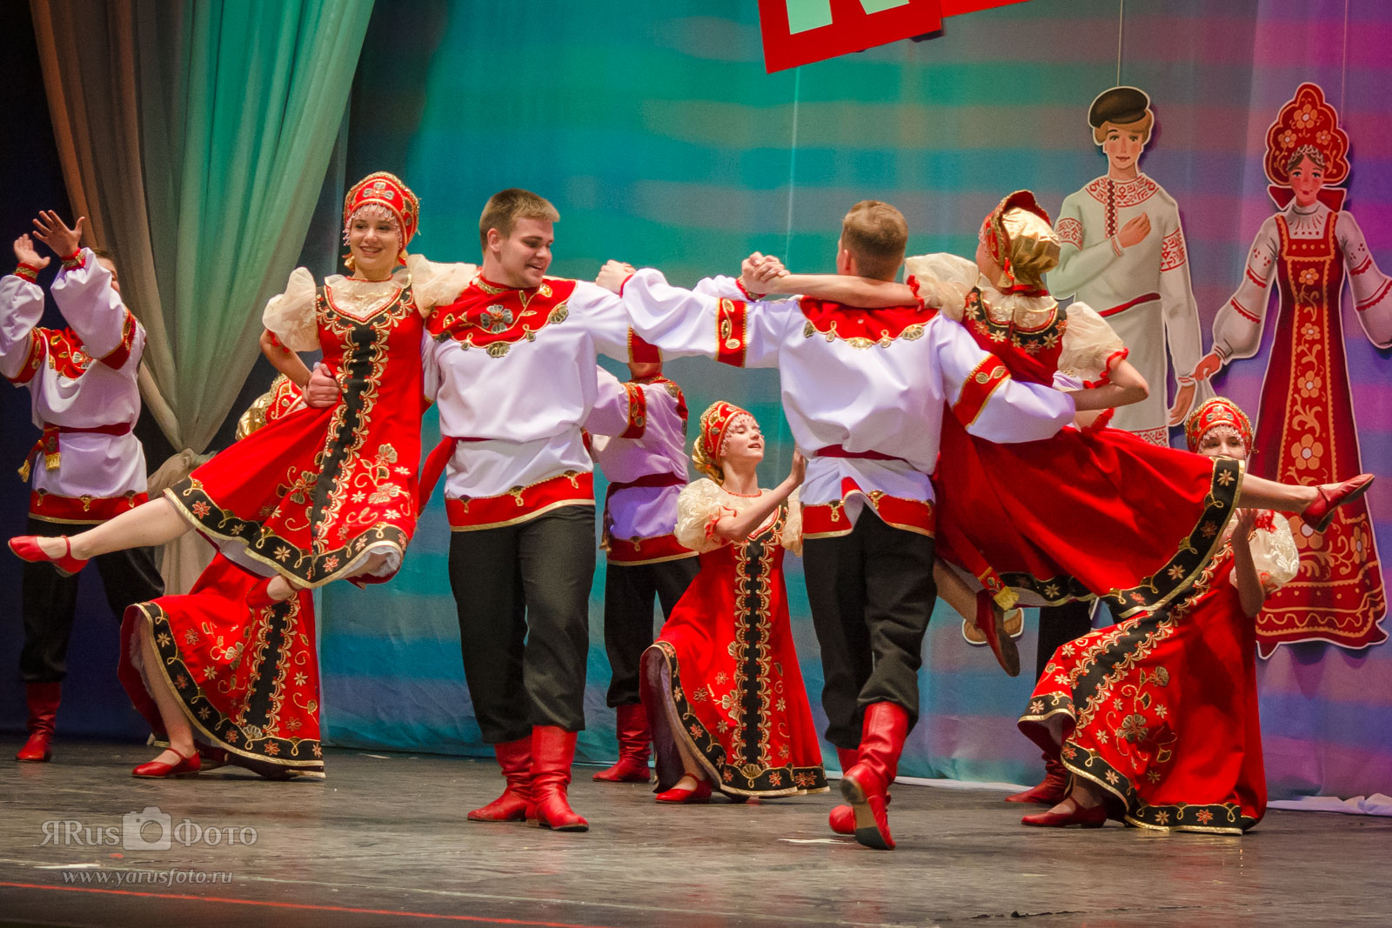

Slide 10
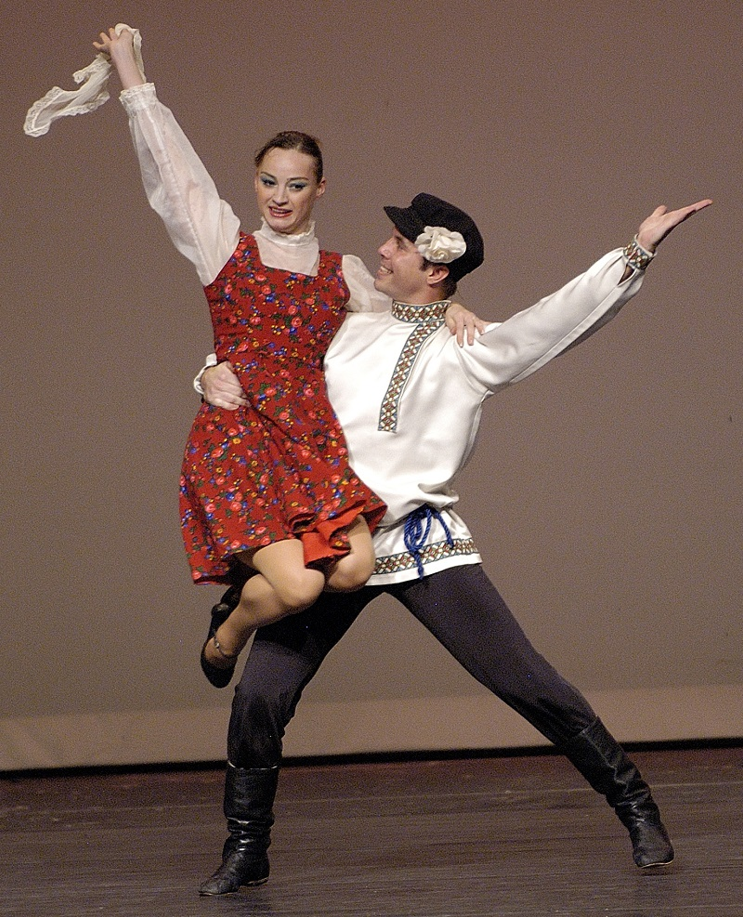
БАРЫНЯ.
Разудалый перепляс как «социальный конфликт» в духе, кто кого перетанцует. Главные действующие лица — «сударыня-барыня» и «крестьянский мужик». Под аккомпанемент гармошки или балалайки величавость выступает против удали, плавность движений против ловкости.

Slide 11
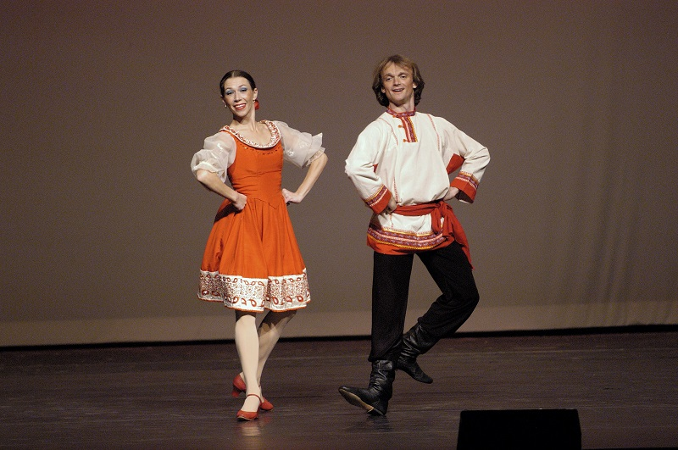

Slide 12
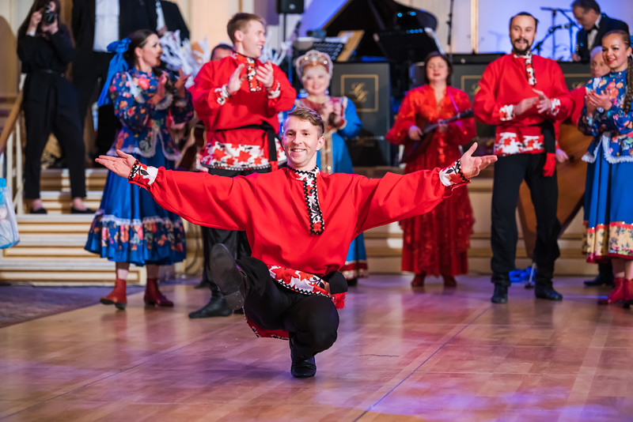

Slide 13
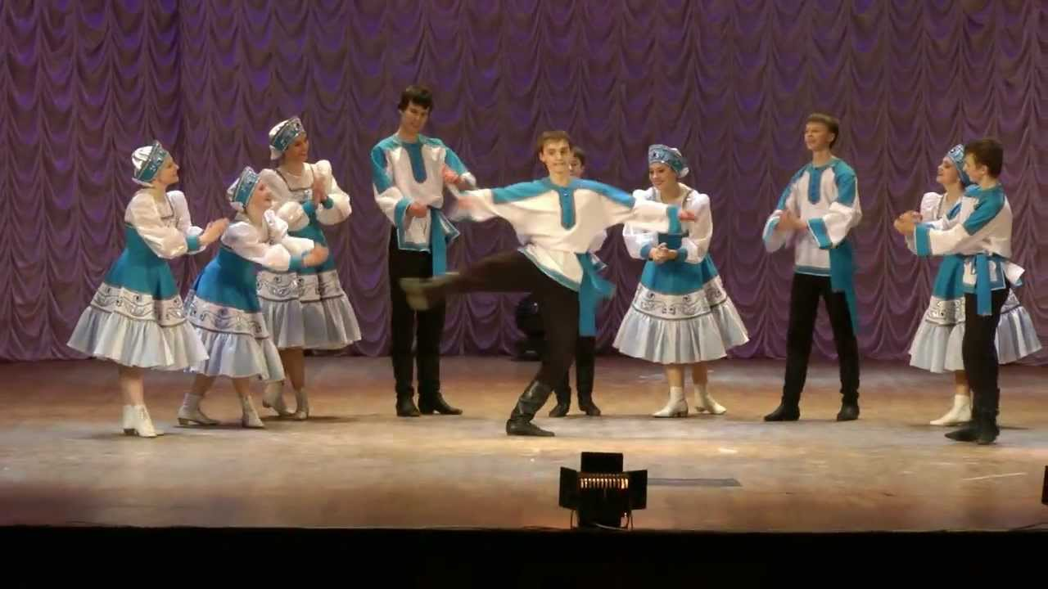

Slide 14
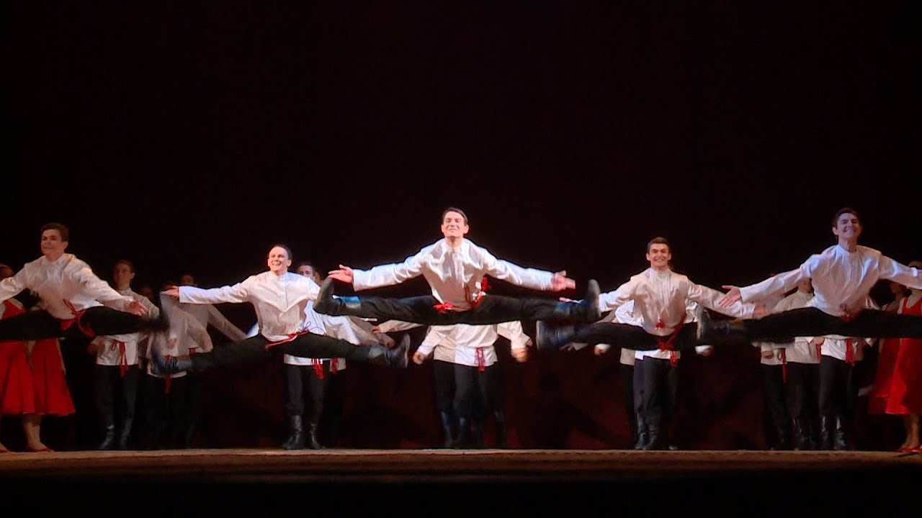

Slide 15
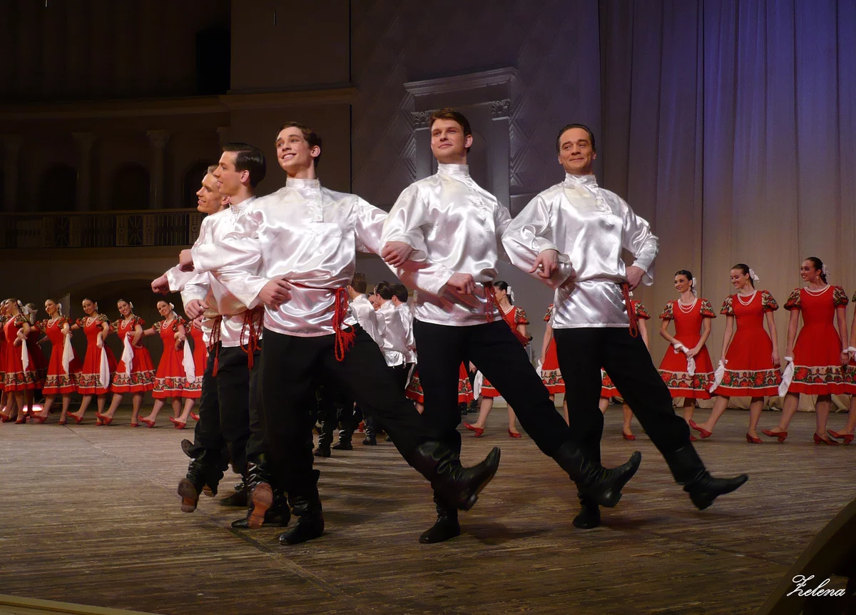

Slide 16
КАМАРИНСКАЯ. Плясовая «руки в боки, с пятки на носок».
В основе танца лежат шаговые движения. Выкаблучивание, протаптывание (сбивание грязи с сапога). Руки «в боки» затем раскрываются в разные стороны. Присутствуют элементы присядки, подскока, верчения, хождения по кругу. Во время пляски танцор хлопает в ладоши, по животу и по пяткам.

Slide 17
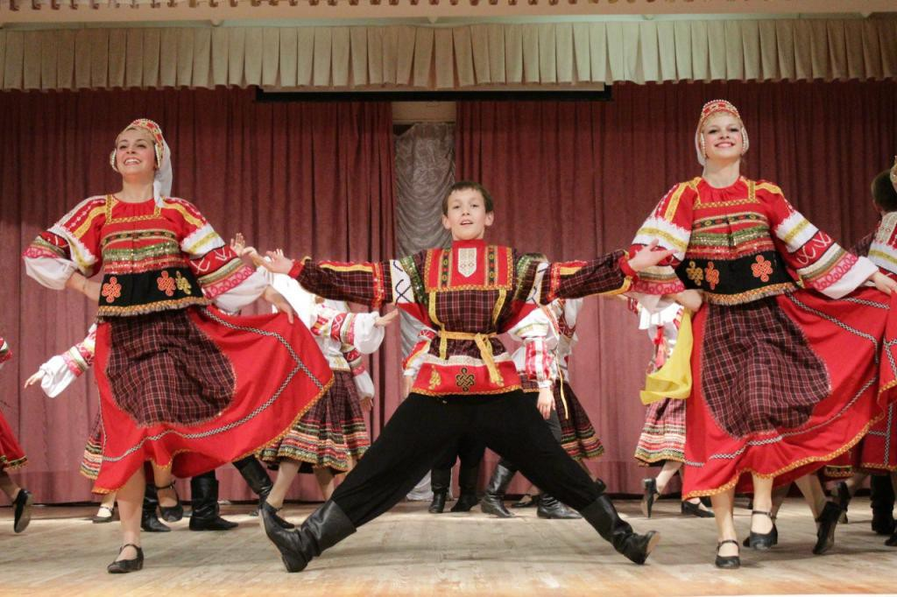

Slide 18
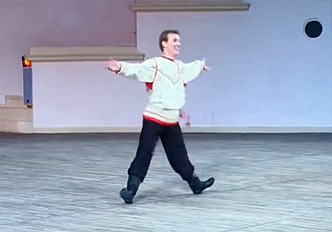

Slide 19
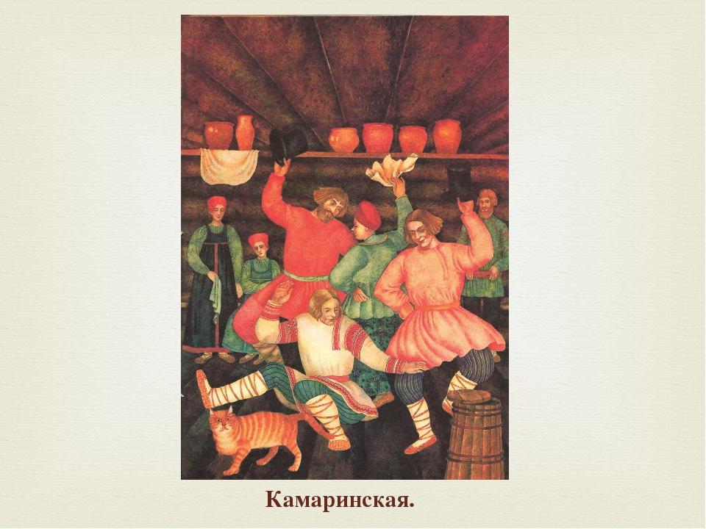
В главной роли танцевальной версии — «камаринский мужик», веселый и задорный житель Камаричей, волости Орловской губернии. Исполняется в скором темпе в 2/4.

Slide 20
БОЕВАЯ ПЛЯСКА ВПРИСЯДКУ
Народные танцы России зарождались не только во время отдыха и гуляний, но и в боях. Чтобы спастись от наступающего врага, спешивший кавалерист вступал сражение с очевидными потерями — враг-пехотинец был подготовлен к ведению боя лучше и в навыках, и по отношению типа оружия. Чтобы уберечься от скорых ранений от протянутых копий, разбитая конница передвигалась гуськом или ползунком. Таким же маневром перерезали жилки у коня противника.
Присядка – это танец как элемент боя. Изначально славянские воины вприсядку ходили в атаку, а во времена Суворова соревновались в «боевой присядке» наряду со строевой подготовкой и стрельбой. То ли упражнение на акробатику, то ли танец, поднимающий боевой дух. Флотский танец вприсядку получил название «Яблочко» — по названию наигрыша.

Slide 21
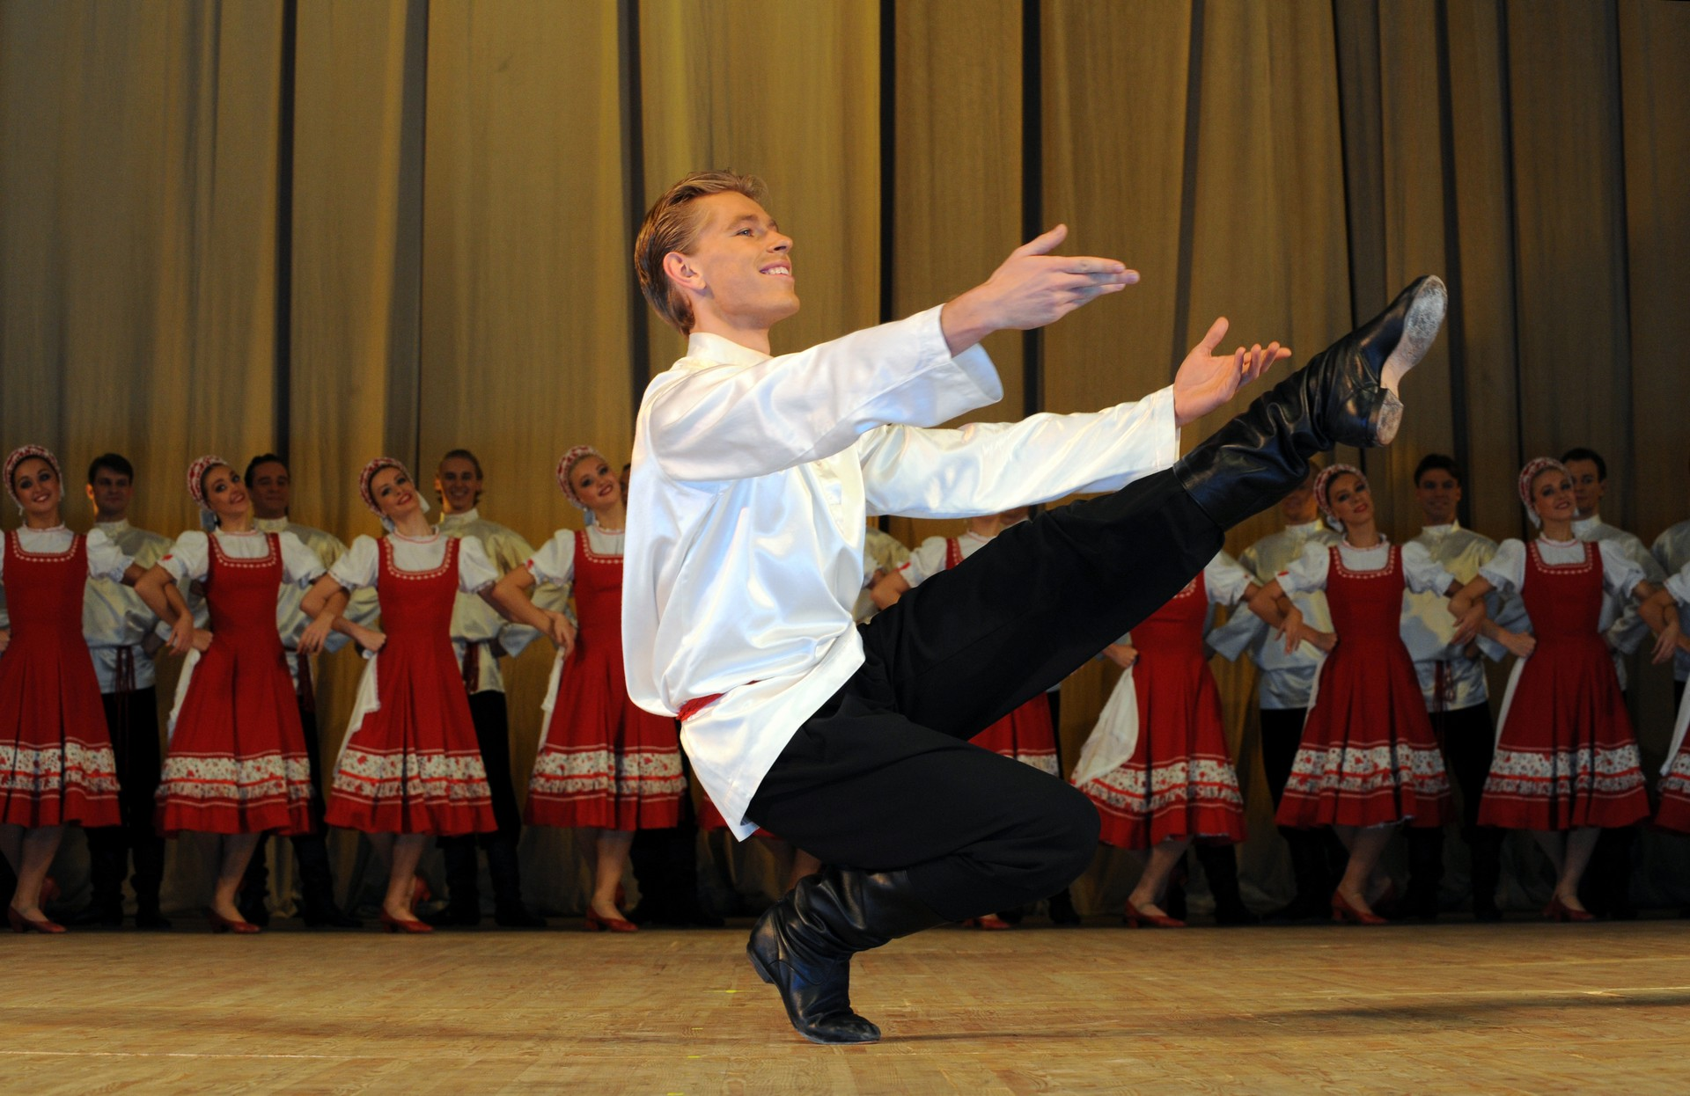

Slide 22
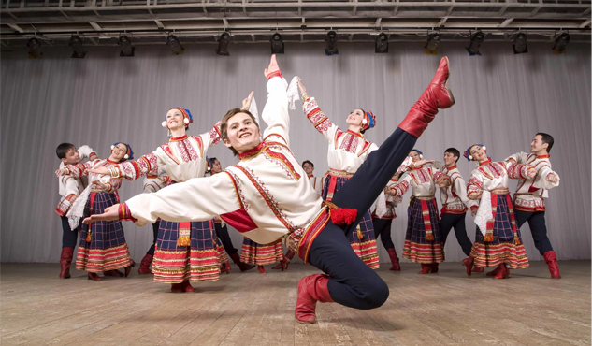

Slide 23
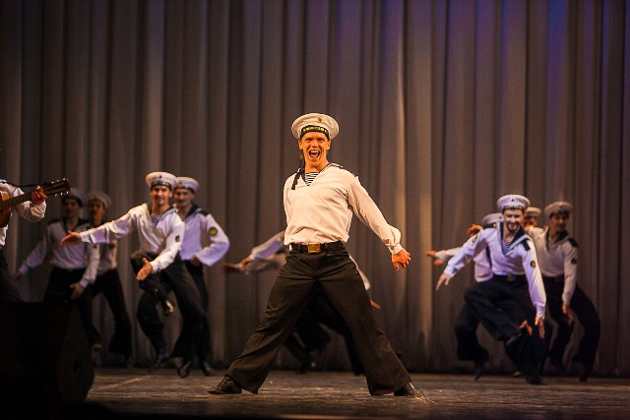

Slide 24
КАДРИЛЬ две или четыре пары образуют при постановке квадрат. Кадрили присущ музыкальный размер две четверти (иногда его заменяют на 6/8);
Исполняется она исключительно чётным количеством танцующих пар;
В танце может быть минимум пять фигур и максимум 12;
Этот танец отличается характерной композицией.

Slide 25
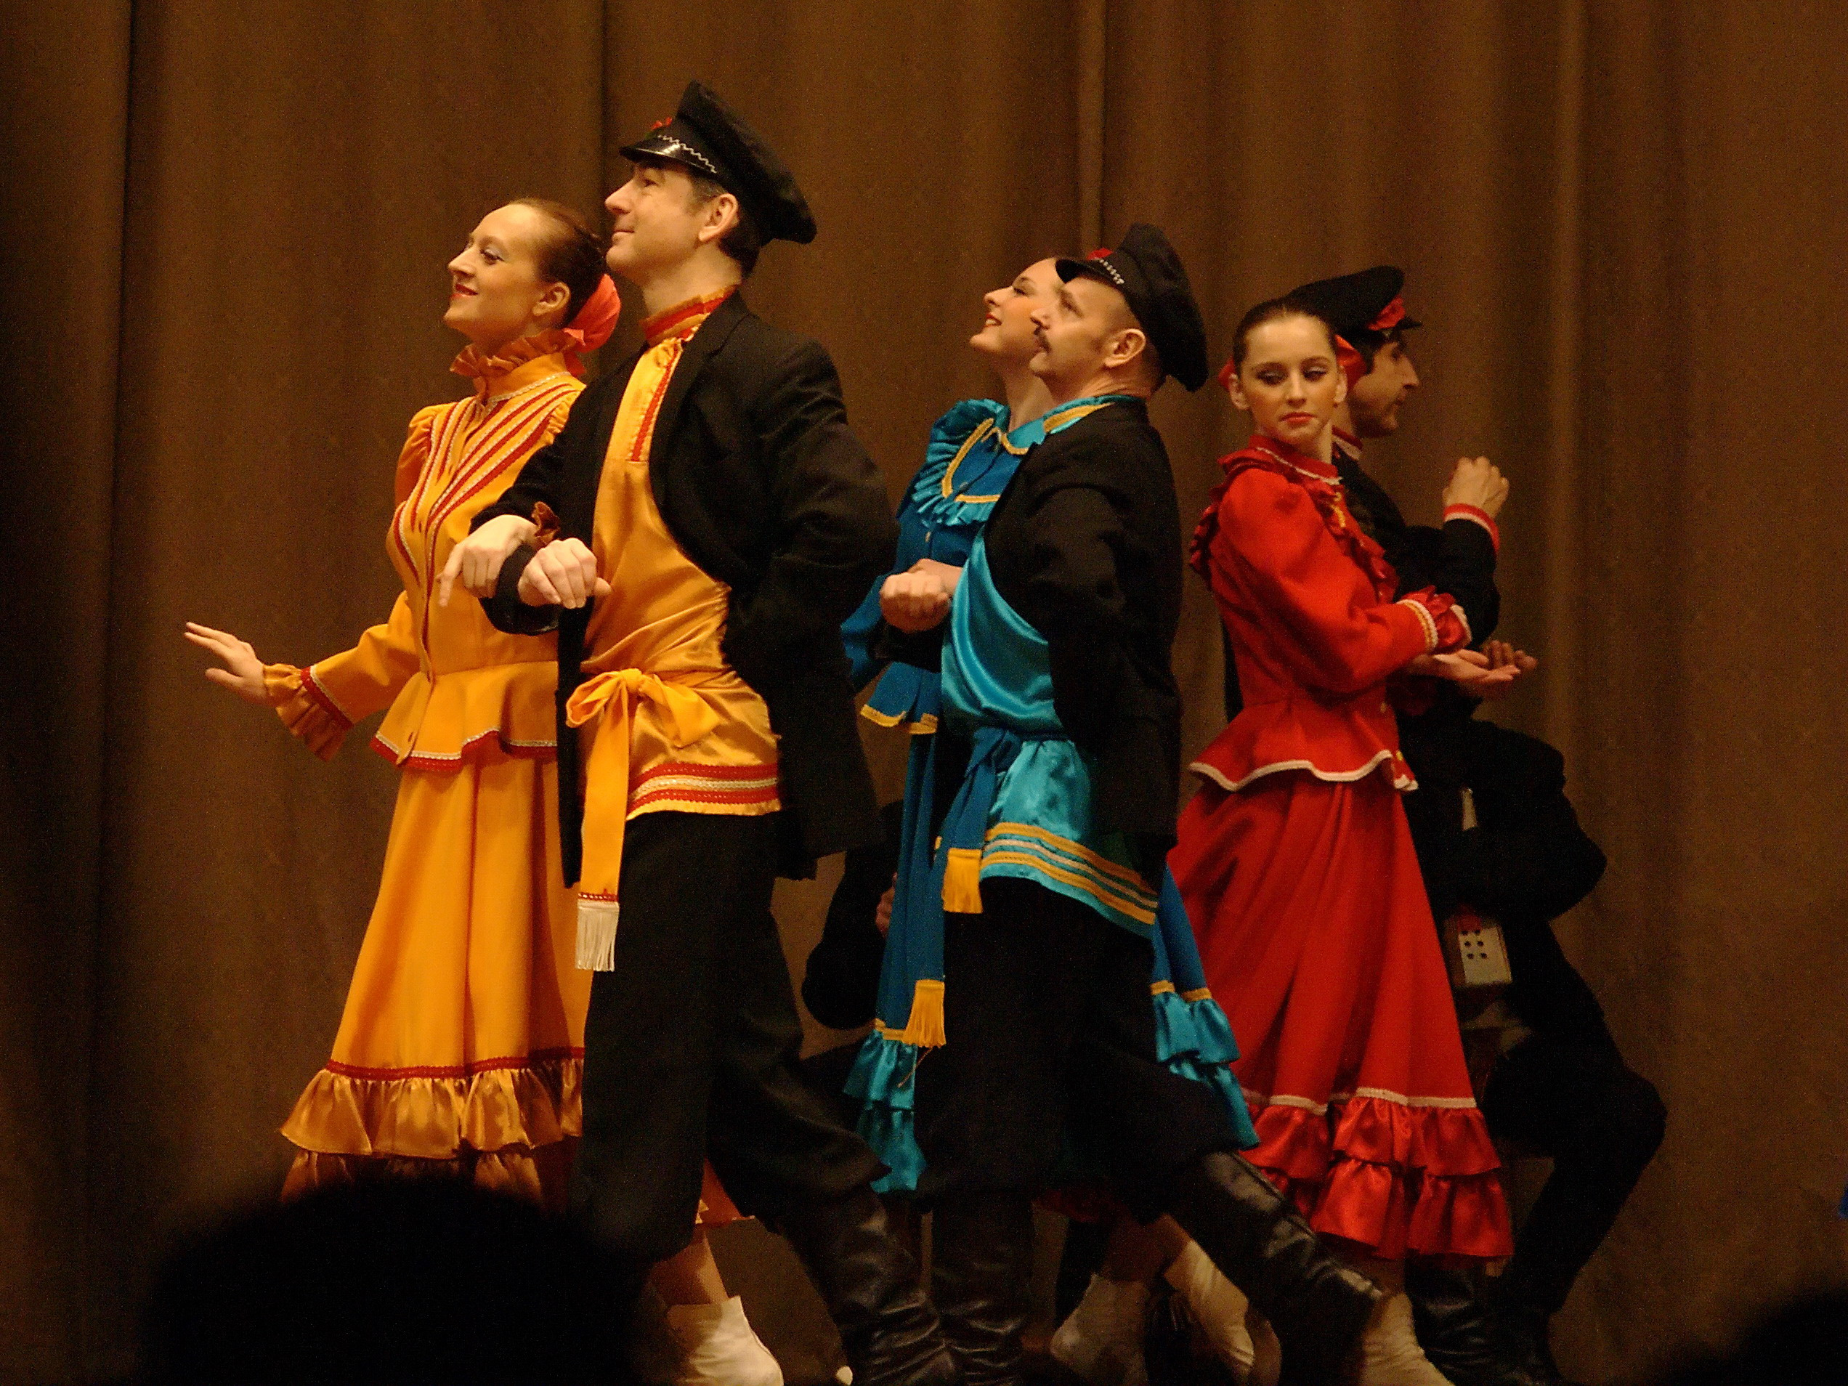

Slide 26
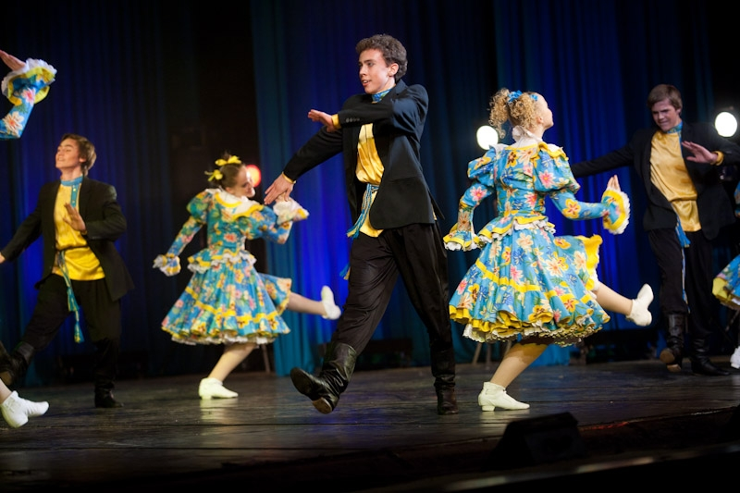

Slide 27
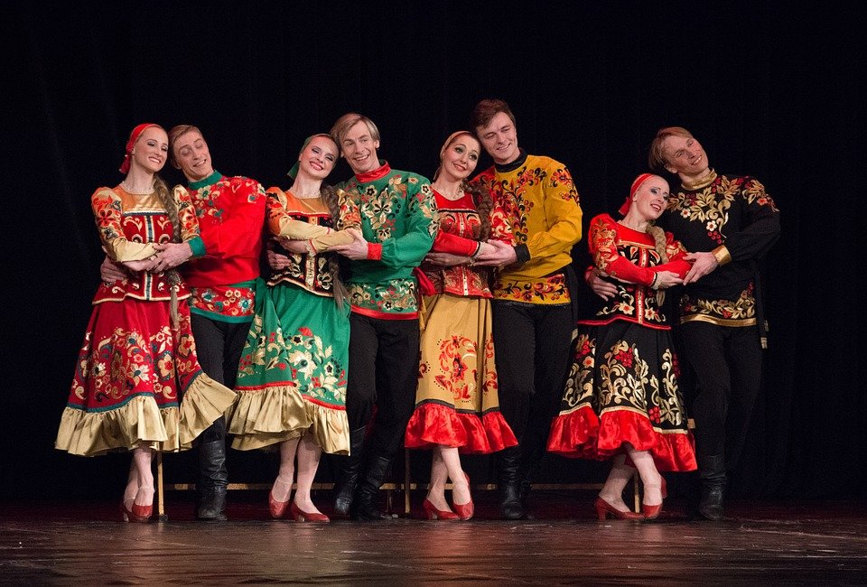

Slide 28
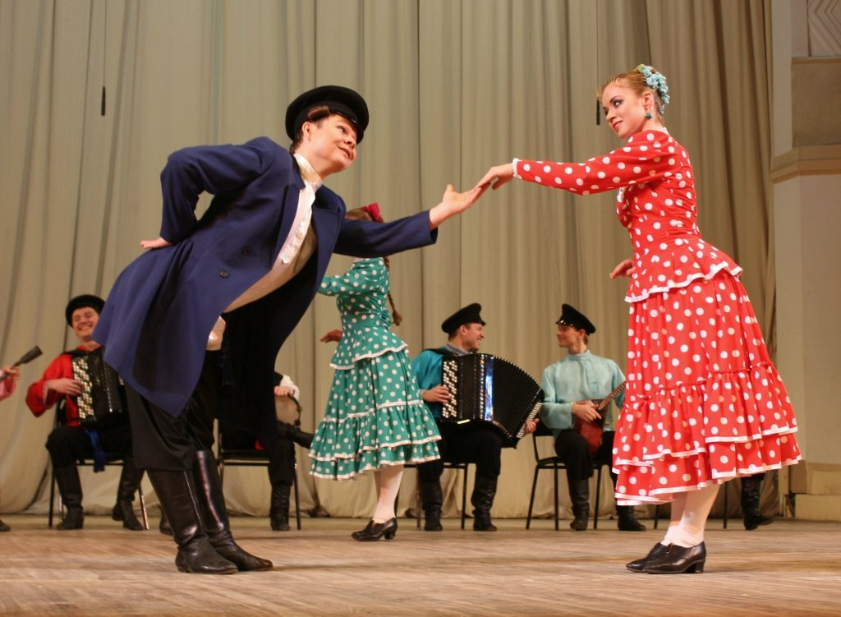

Slide 29
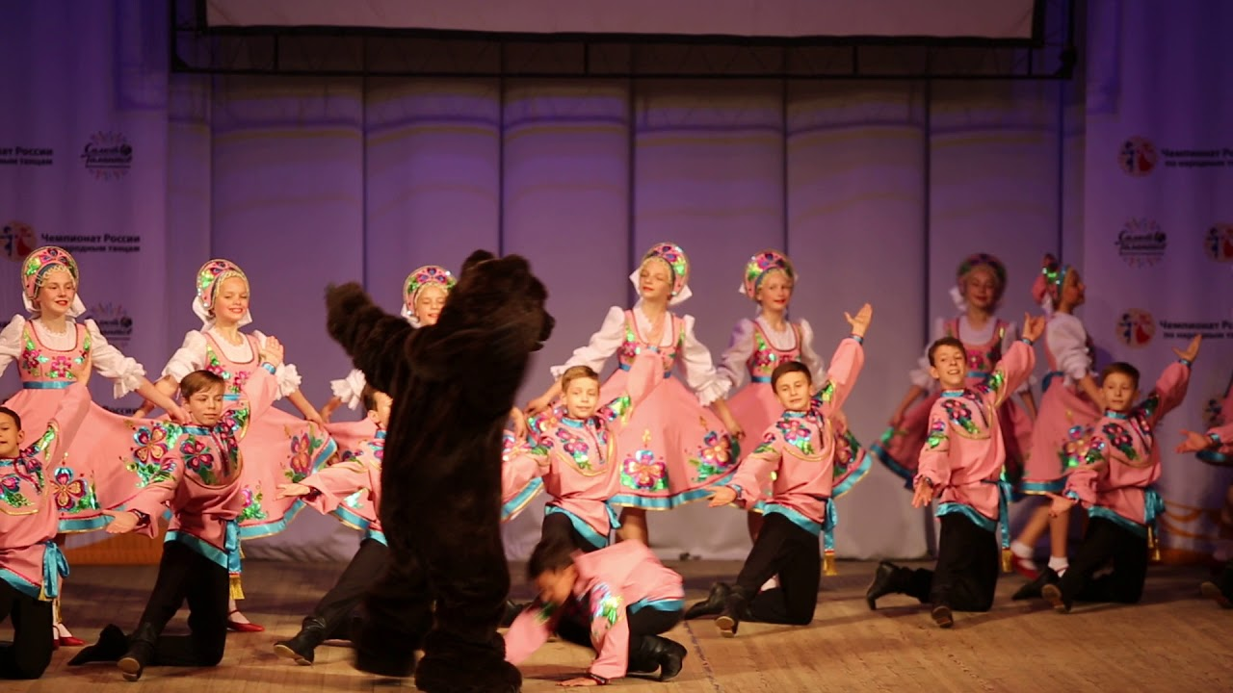
Народный танец с медведями
В хореографии обряд отразился следующим образом — один или два участника наряжались в шкуры или костюмы медведей, а другие танцоры с удалью пытались их разозлить, прыгая и выплясывал вокруг.

Slide 30
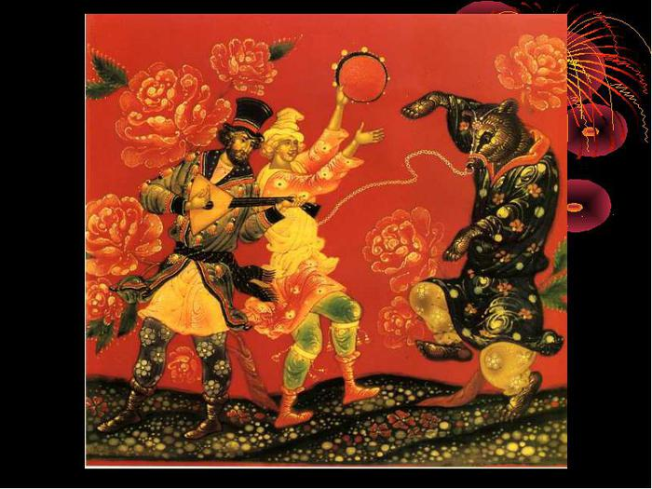

Slide 31
Танок исполнялся не под аккомпанемент, а только под певческие голоса участников хореографии, что требовало от них и хорошей физической подготовки, и вокальной. Танок водили, а не танцевали, как и хоровод.
Танок. - больше чем танец — обряд, в котором сошлись песня, движения, игры. Традиция зародилась на Курских и Белгородских землях. Местные жители разнообразили обычные хороводы и наделили особым смыслом. В каждом селе по-своему: в одну линию, с поясами, в четыре ряда, с полотенцами — движется танок из молодых девушек к месту гулянья. Чтобы пуститься в пляс кто во что горазд, следуя традициям и собственной фантазии.

Slide 32
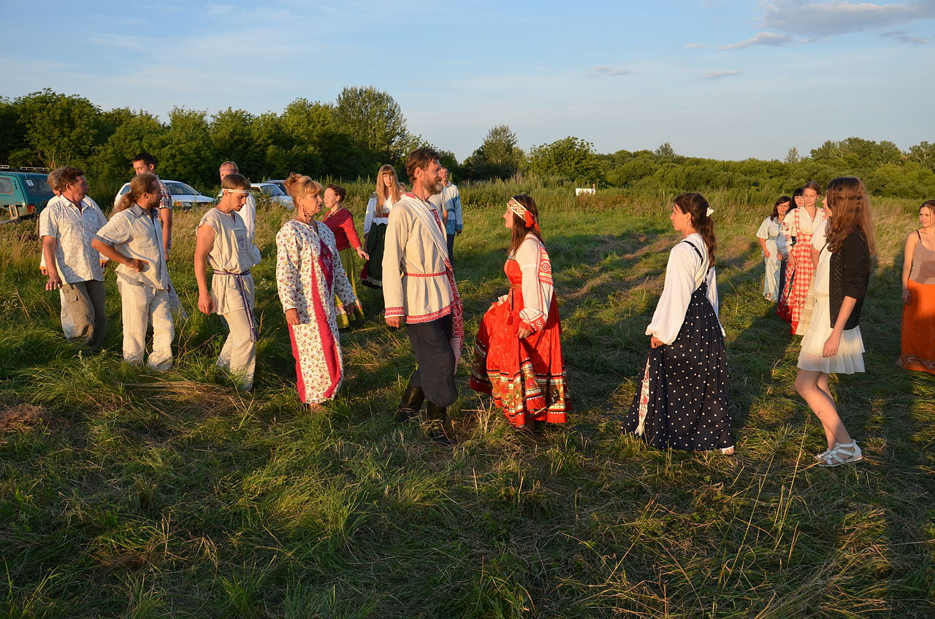

Slide 33
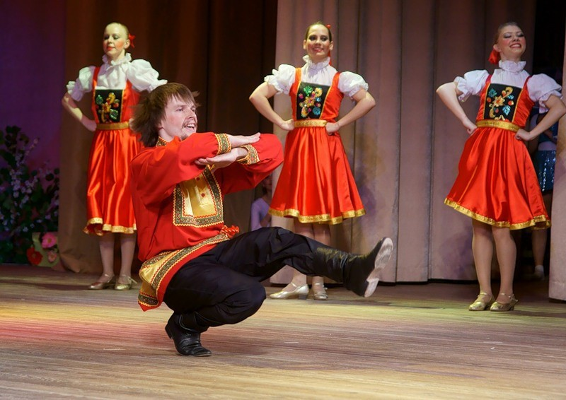
ТРЕПАК
(от «трепать») — старинная русская пляска, распространённая также на Украине. Исполняется в быстром темпе, двудольном размере. Основные движения - дробные шаги, притоптывания и присядка с выбрасыванием ног. Основное положение рук на поясе. Движения сочинялись исполнителем на ходу. По свойствам имеет много общего с «Камаринской» и «Барыней»: либо одиночная мужская пляска, либо перепляс. Но, в отличие от них, трепак своего общепринятого напева не имел.

Slide 34
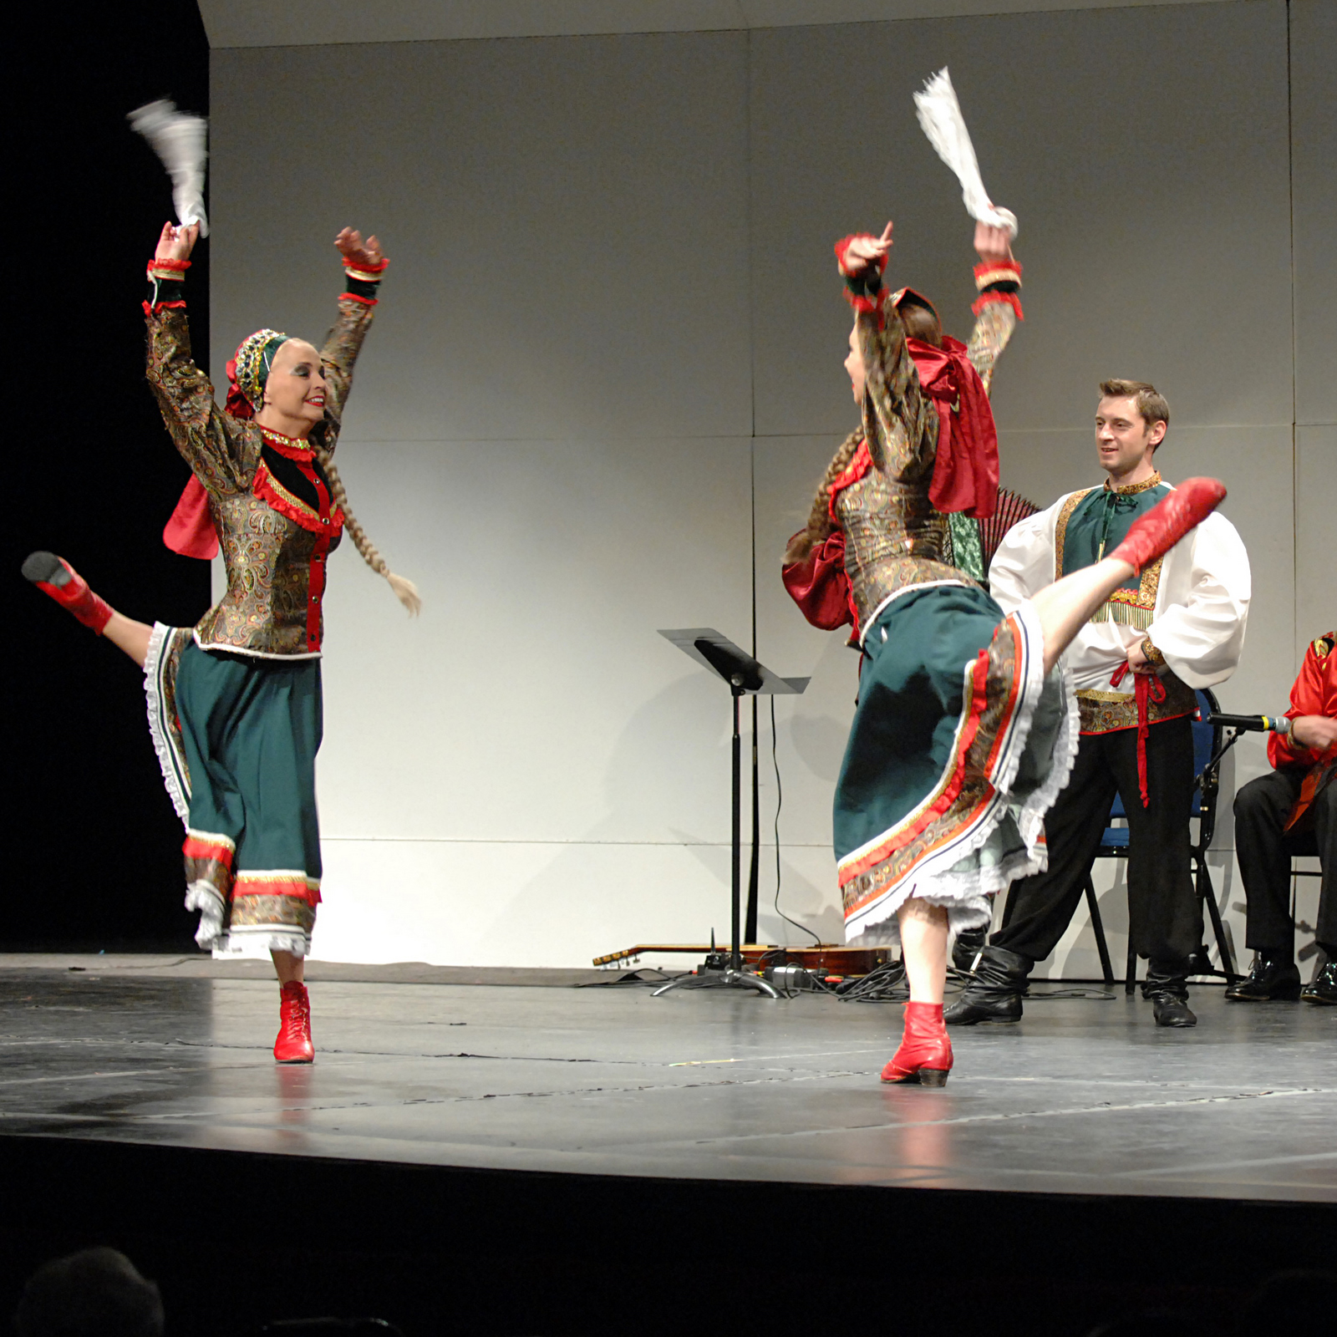

Slide 35
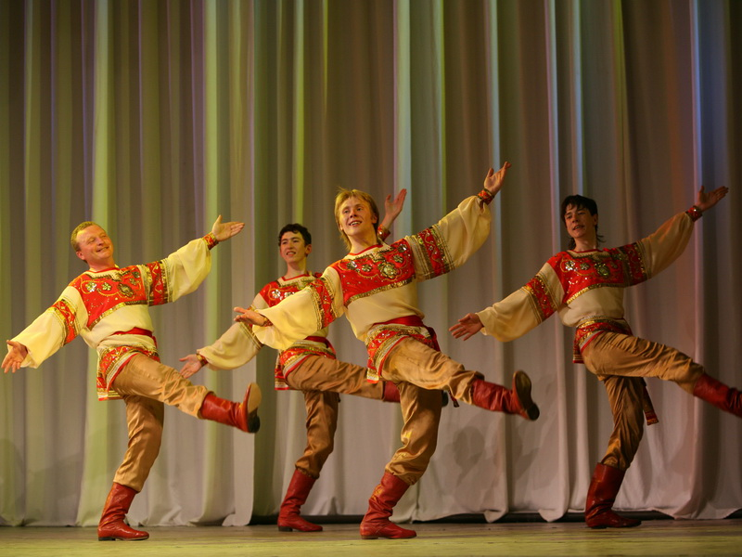

Slide 36
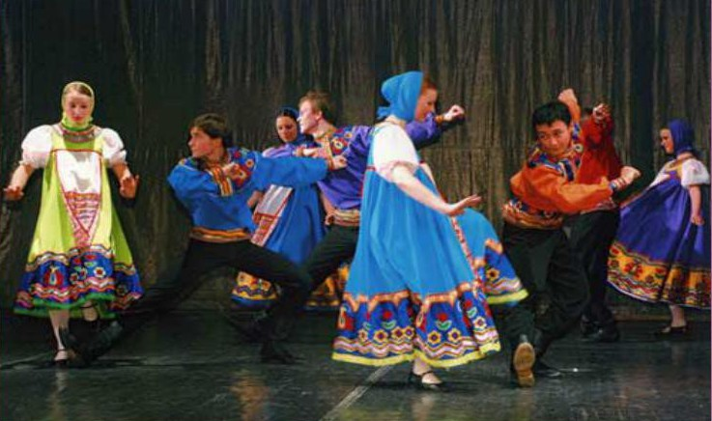
БЫЧОК -традиционный белорусский и русский танец. Темп умеренный или быстрый. Известен в нескольких вариантах: древний близок к хороводам, в которых танцоры имитировали бодания бычков; поздние приближаются к кадрили Русские «Бычок» танцуют под звуки балалайки и песню того же названия

